Slide 1
أوراق عمل وحدة
( إعادة تدوير )
اعداد :
منصور بن محمد الفارسي

Slide 2
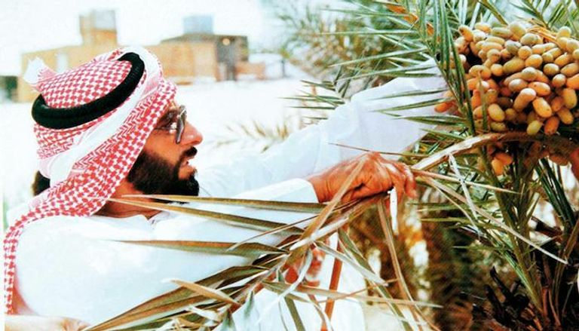
الدرس التاسع
عرض مراحل نمو النخلة بالصور وترتيبها للتعرف على اهمية النخلة في الامارات

Slide 3
الدرس التاسع
عرض مراحل نمو النخلة بالصور وترتيبها للتعرف على اهمية النخلة في الامارات

